Slide 1
«Умный час»
Старший воспитатель МБДОУ № 65 «Дельфин»
Володина Наталья Анатольевна.
Железногорск
Февраль 2017

Slide 2
«Деятельностный», в основу положено самоопределение ребенка в выборе различных видов деятельности.

Slide 3
Требования к «Умному часу»
новая, необычная, привлекательная деятельность для детей, которая вызывает у них активность, стремление побыстрее взяться за увлекательное дело;
является своеобразной мастерской самовоспитания дошкольников, их познания самих себя и окружающих людей;
предполагает свободное общение, творческое взаимодействие детей друг с другом, воспитателем и теми взрослыми, которые принимают участие в УЧ., что способствует воспитанию дружбы, навыков сотрудничества и культуры общения.

Slide 4
Цели «Умного часа»
Развивать общие способности детей.
Воспитывать у детей самостоятельность и ответственность.
Учить планировать свои действия и оценивать их результаты.
Учить детей ориентироваться в пространстве.
Воспитывать дружеские отношения между детьми различного возраста, уважительное отношение к окружающим.
Поощрять попытки ребенка осознано делиться с педагогом и другими детьми разнообразным впечатлениям.
Приобретать собственный жизненный опыт (смысловые образования) переживания необходимые для самоопределения и саморегуляции.

Slide 5
Подготовка
-анкетирование педагогов;
-информирование детей и родителей;
-работа инициативной группы

Slide 6
КЛУБЫ

Slide 7
КЛУБЫ
№ п.п. | Ф.И.О. педагога | Название клуба | Вид деятельности (вид способности) | Место
1 | Царева О.Ю. | «Маленькая Англия» | Интеллектуальные | Кабинет психолога
2 | Поршукова И.В. | «Скороходы» | Интеллектуальные | Центр (3-я часть)
3 | Кудрявцева И.А. | «Белая ладья» | Познавательные, интеллектуальные | Центр (1-я часть)
4 | Корнилова С.В. | «Хочу всё знать!» | Познавательные, интеллектуальные | Музыкальный зал
5 | Зирка Н.И. | «Умные пальчики» | Познавательные, интеллектуальные, моторика | Группа № 9 (1 часть)
6 | Киприсян Елена Викторовна | «Логика» | Познавательные | Центр (2-я часть)
7 | Есина Е.А. | «Юный эколог» | Познавательные | Изо студия
8 | Москвитина Елена Юрьевна | «Лего» | Конструктивные | Группа № 9 (2 часть)
9 | Кухарская А.Е. | «Юный конструктор» | Конструктивные | Группа № 11
10 | Трифонова Ю.Г. | «Hand-mania» «Хенд мания» | Творческие | Вокальная студия
11 | Залога Н.Н. | «Страна фантазия» | Творческие | Группа № 13
12 | Елисеева Н.Б. | «Затейники» | Социо-игры, организаторские | Группа № 7

Slide 8
Правила поведения на «Умного часа»
Помни, что в детском саду встречи в клубе проводятся в помещениях, обозначенных специальным символом-эмблемой клуба
Реши для себя: в каком клубе ты будешь сегодня заниматься интересным для себя делом
Сделай свой выбор на доске, поместив свое имя под названием этого клуба.
Передвигайся по лестнице, держась за перила
Говори спокойно.
Ходи спокойно.
Говори «Здравствуйте» и «До свидания», когда входишь в другую группу.
Бережно относись к вещам.
Если взял игрушку поиграть — положи ее на место, когда уходишь.
Не отнимай игрушку у других детей, если они взяли ее первыми.
При необходимости проси поддержку взрослых или детей
Возвращайся в группу по сигналу колокольчика.
Если не хочешь ходить в другие группы, то можно остаться в своей группе или вернуться в нее, если устал.
Любой взрослый может забрать фишку за несоблюдение правил.
Расскажи в своей группе и дома о том, чем ты занимался в клубе.

Slide 9
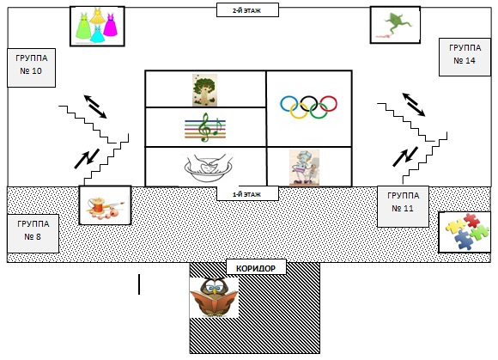
План-схема

Slide 10
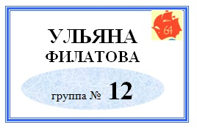
У каждого ребенка
бейджик;
3 фишки

Slide 11
Интересы детей

Slide 12
Вопросы
-тематика;
-периодичность;
-правила;
-организационные моменты;
-сигнал;
-порядок;
-материал;
-планирование
-предварительная работа с детьми

Slide 13
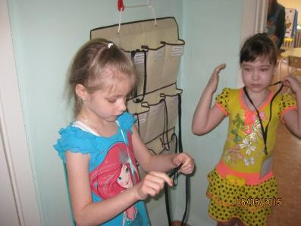
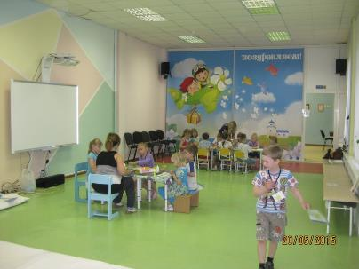
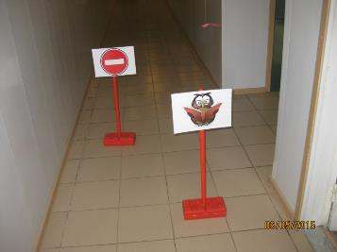

Slide 14
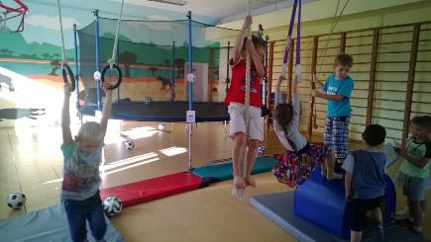
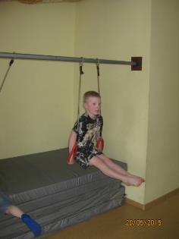
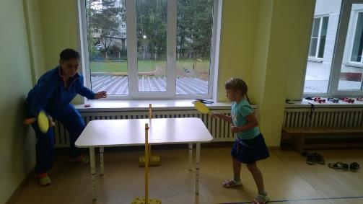
«Спортландия» (клуб двигательной активности);

Slide 15
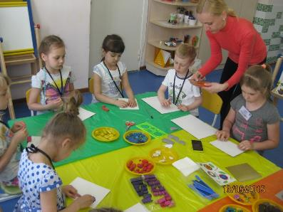
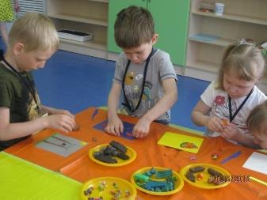
«Пластилиновая фантазия» (пластилинография)

Slide 16
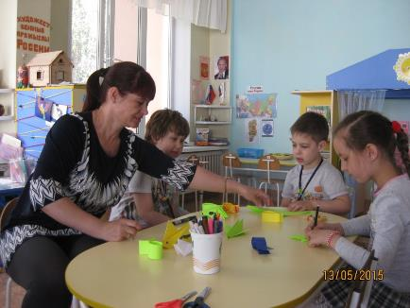
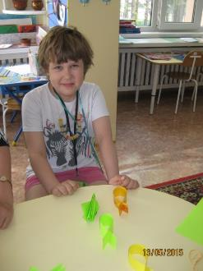
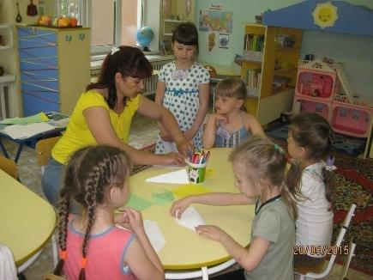
«Капитошка» (оригами)

Slide 17
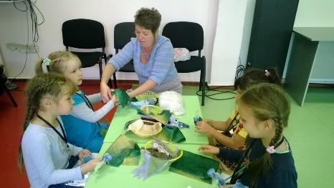
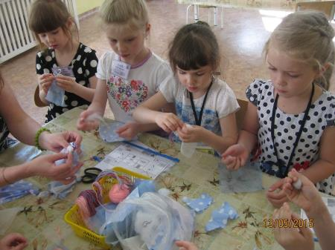
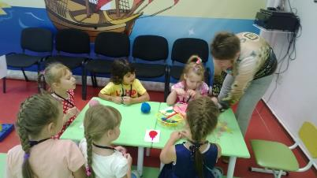
«Волшебная ниточка» (шитье, изготовление мягких игрушек)

Slide 18
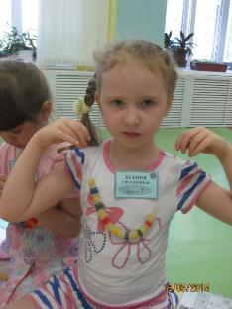
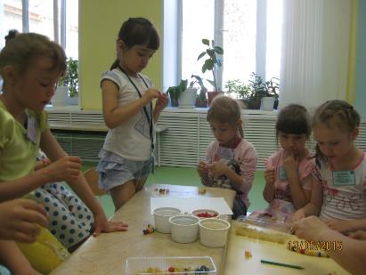
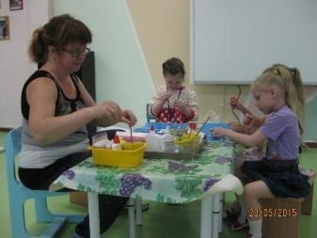
«Самоделкин» (поделки из бросового материала)

Slide 19
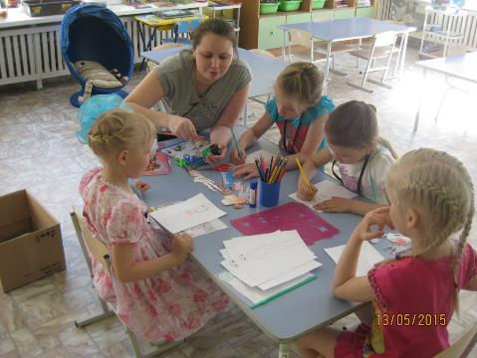
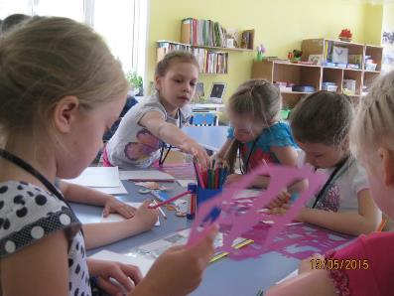
«Модельеры» (рисование бумажных кукол и одежды)

Slide 20
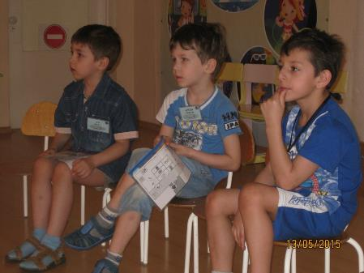
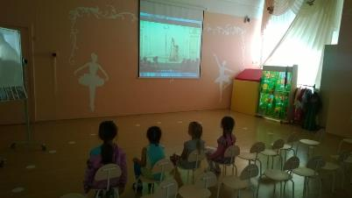
«Музыкальный салон» (в мире музыки)

Slide 21
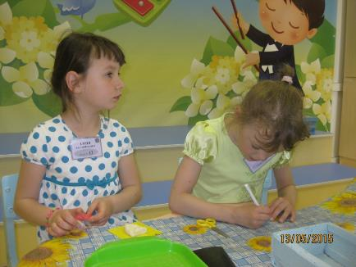
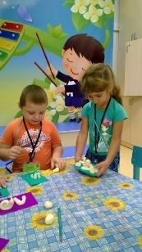
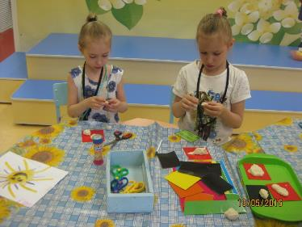
«Тестушко» (тестопластика)

Slide 22
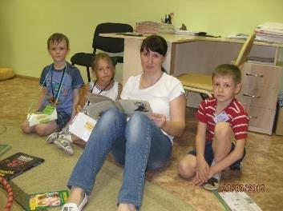
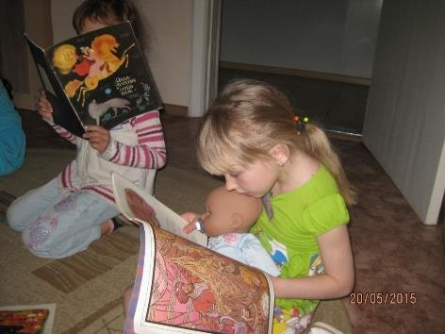
«Книголюб» (чтение при свечах)

Slide 23
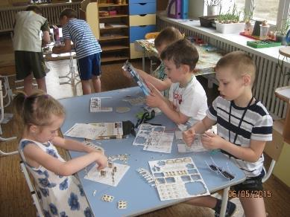
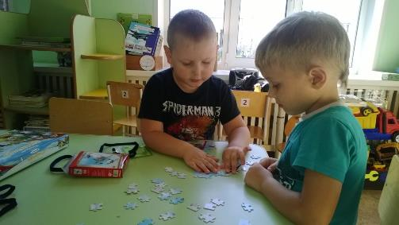
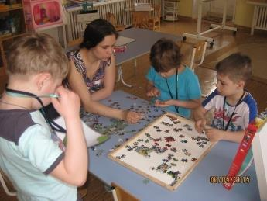
«Пазлы» (игры с пазлами)

Slide 24
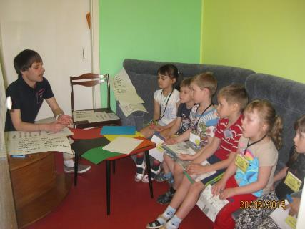
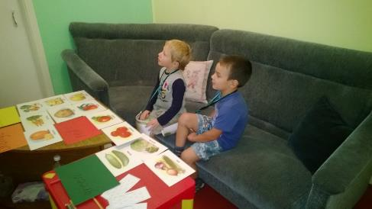
«Английский клуб» (английский для дошкольников)

Slide 25
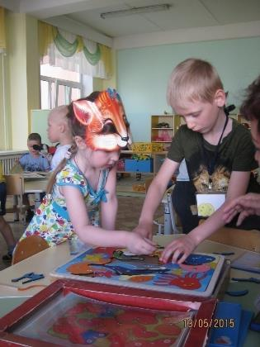
«Ладошки» (в гостях у малышей, шефство)

Slide 26
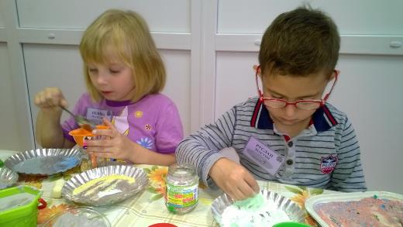
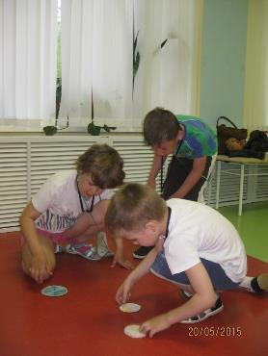
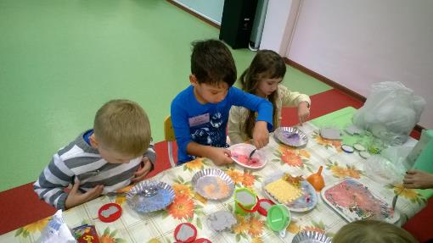
«Любопытики» (опытно-эскпериментальная деятельность)

Slide 27
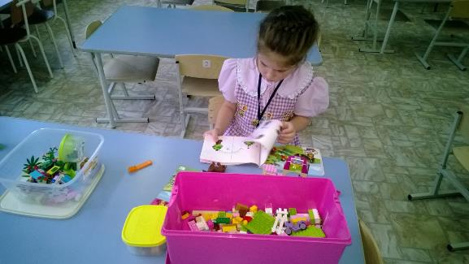
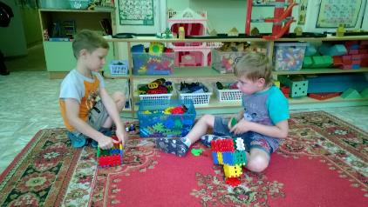
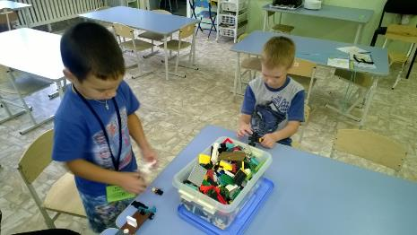
«Лего» (конструирование)

Slide 28
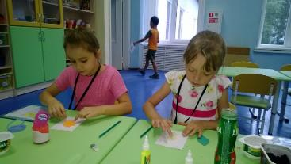
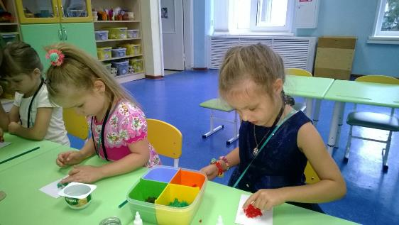
«Очумелые ручки» (ниткография)

Slide 29
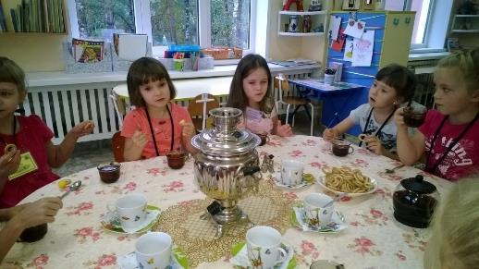
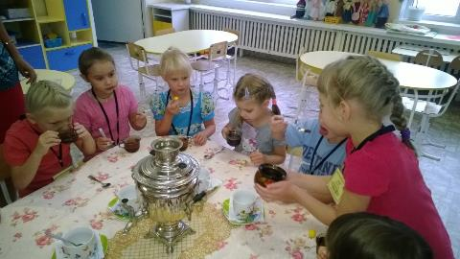
«У самовара» (культура чаепития)

Slide 30
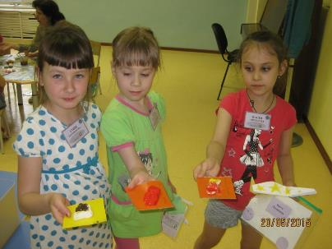
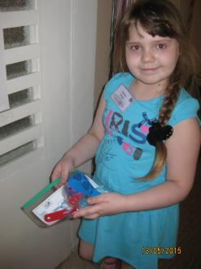
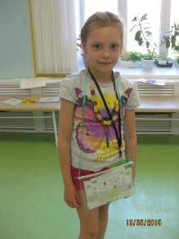
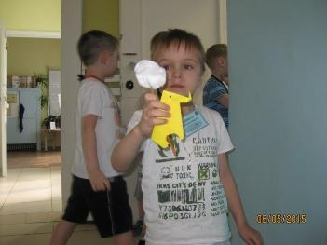

Slide 31
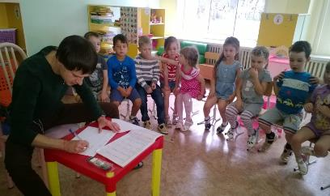
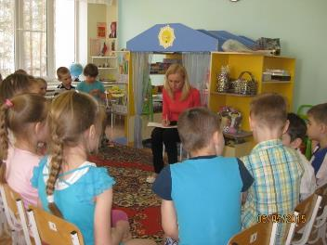

Slide 32
Говорят дети
«Мама, завтра не приходи за мной так рано, у нас будет «Умный час»
«А где эксперименты? Проводите меня пожалуйста»
«Когда у меня плохое настроение и я иду в клуб и мне становится легче».

Slide 33
Развитие технологии «Умный час»
Разработка удобных форм учета и оценки
Еженедельное обсуждение всеми участниками
Привлечение других увлеченных взрослых
Открытие новых клубов

Slide 34
Клубные часы, грамотно организованные и проведённые педагогом, играют важную роль в создании условий для развития личности ребенка, удовлетворяя его потребности в творчестве, общении, предоставляя поле деятельности для самовыражения, самоутверждения, самовоспитания.

Slide 35
СПАСИБО ЗА ВНИМАНИЕ!

